Slide 1
«Развитие речи учащихся на уроках русского языка и литературного чтения по программе УМК « Перспективная начальная школа»
Горелова Л. П.учитель начальных классов МКОУ СОШ №15 г. Лиски

Slide 2
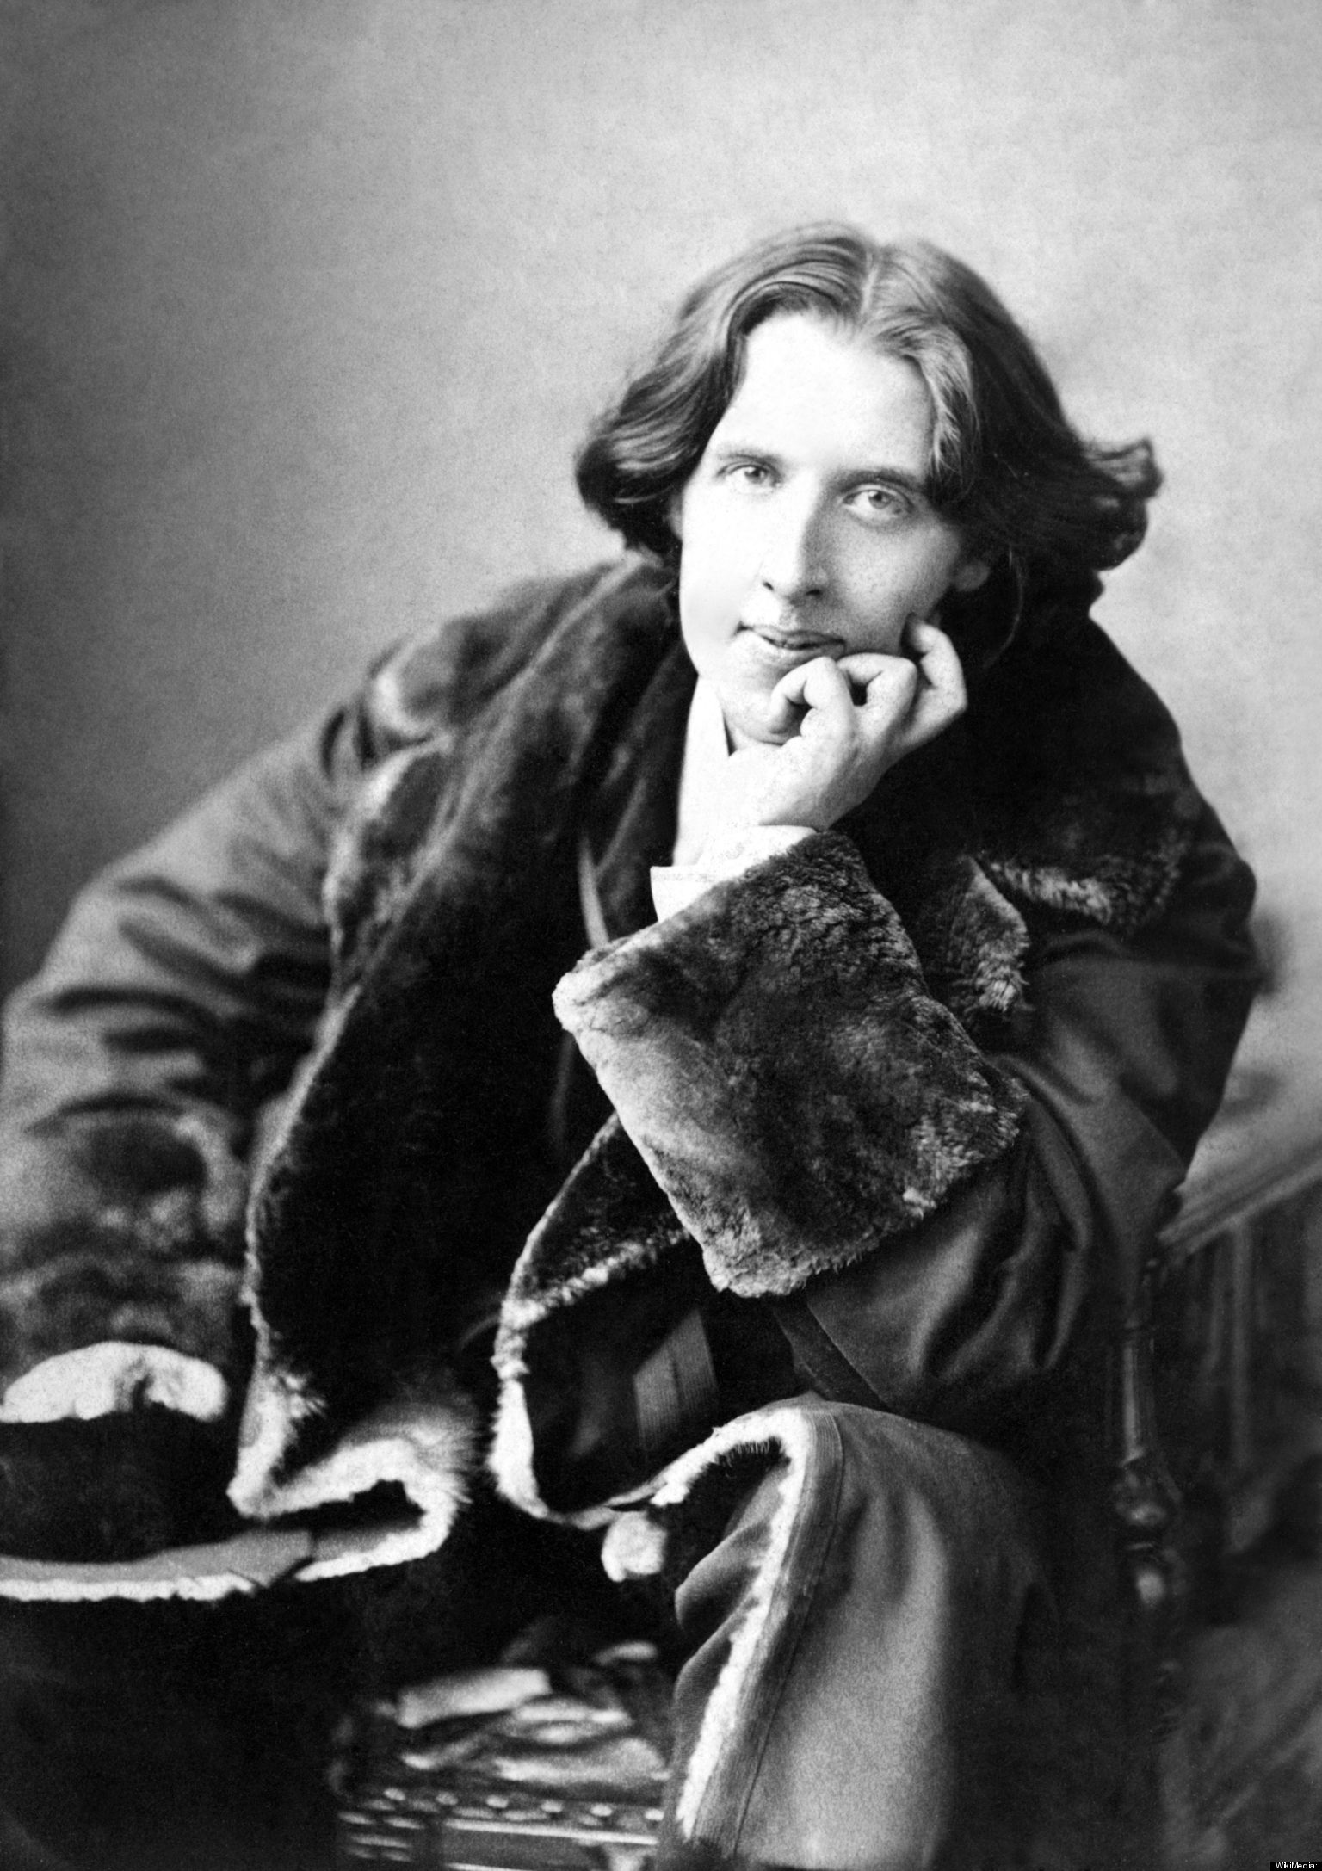
«Плохой учитель преподносит истину, хороший — учит её находить.»
О. Уайльд, английский писатель

Slide 3
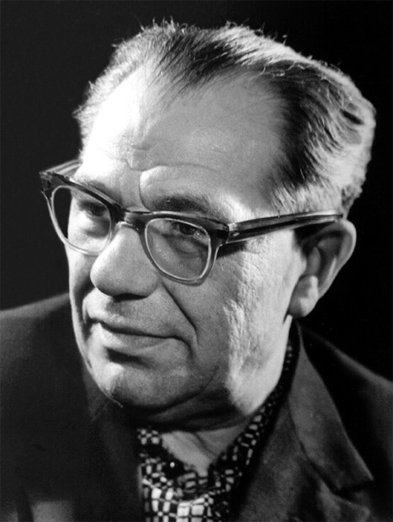
Пока идёшь за кем-то вслед,
Дорога не запомнится.
Зато, куда б ты не попал,
И по какой распутице
Дорога та, что сам искал
Вовек не позабудется.
Н Рыленков

Slide 4
Проблемы
Снижение грамотности
Низкая культура
- Узкий кругозор
- Механическое заучивание (зубрежка)
- Использование готовых материалов сети интернет
- Отсутствие монологической речи

Slide 5
Для построения целостной картины мира, формирования речевой культуры младших школьников, поддержания интереса к занятиям по развитию речи, в УМК «ПНШ» по русскому языку создана система работы с живописными произведениями, которая проводится на репродукциях картин известных художников и называется «Музейный Дом» или картинная галерея.

Slide 6
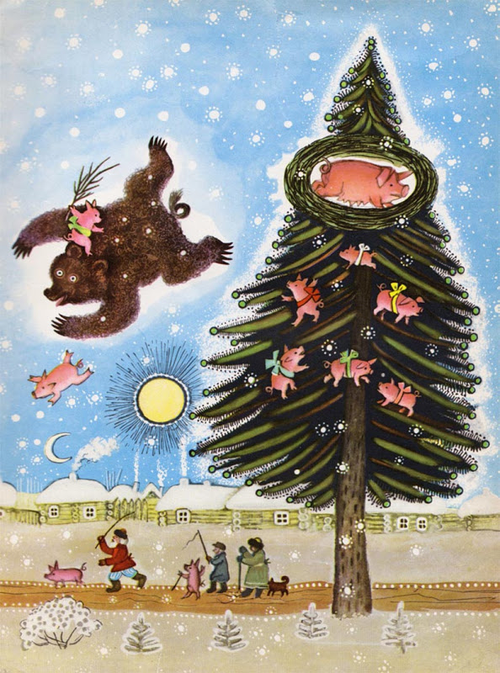
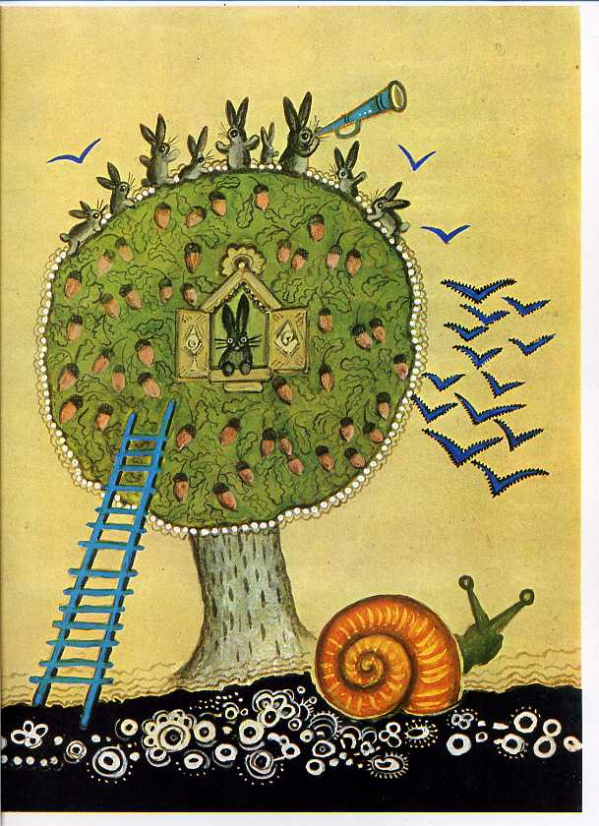
Музейный дом 1 класс выставка работ Юрия Васнецова
«По поднебесью, братцы, медведь летит…»
«Улита»

Slide 7
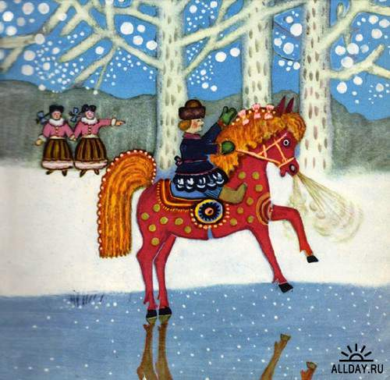

«Как на тоненький ледок…»
«Виндадоры»

Slide 8
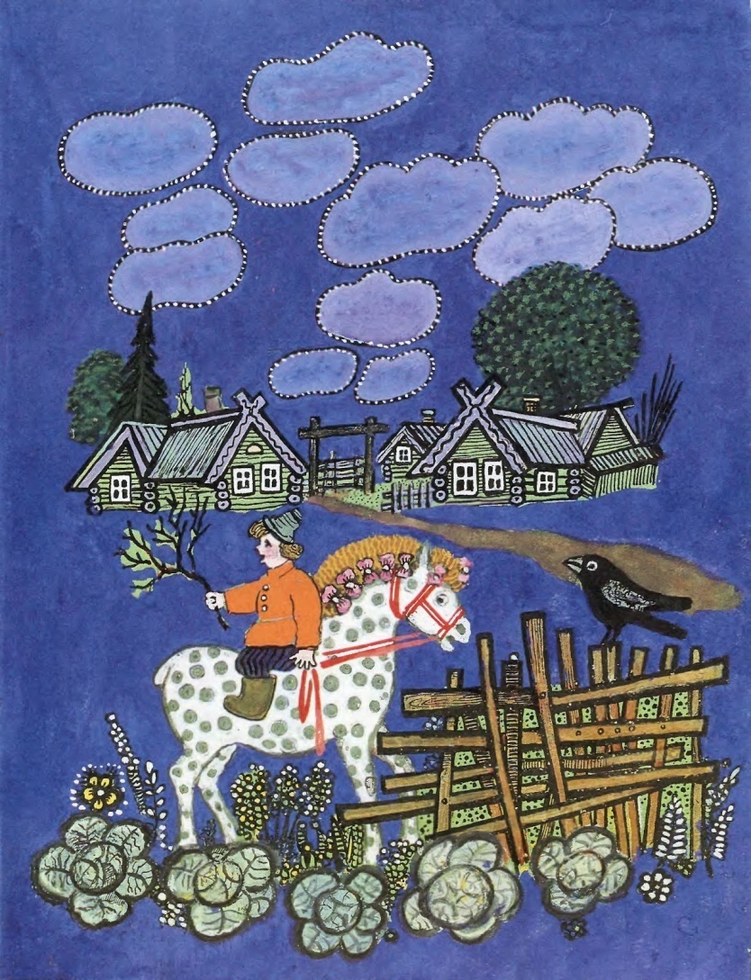
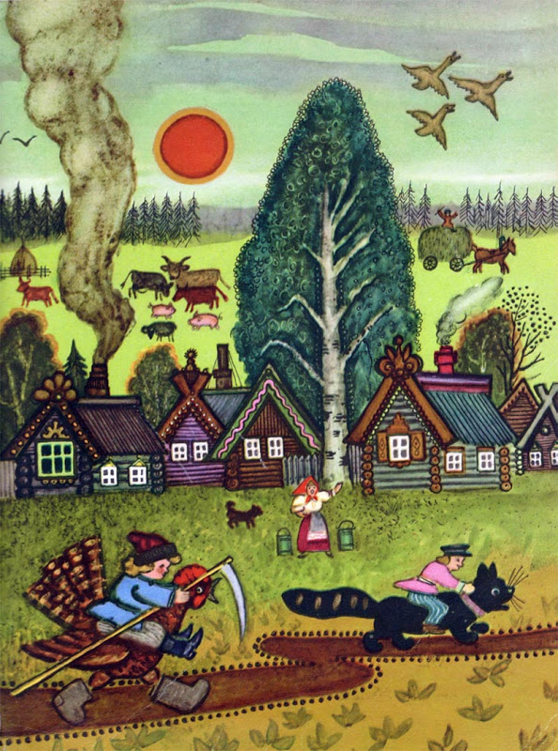
«Иванушка»
«Стучит, бренчит по улице…»

Slide 9
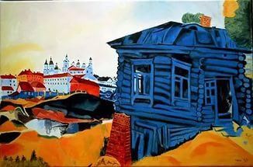
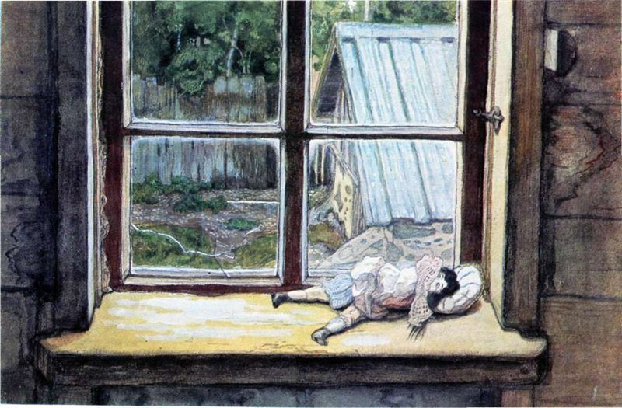
Музейный дом 2 класс
Марк Шагал. Синий дом
Мстислав Добужинский. «Кукла»

Slide 10
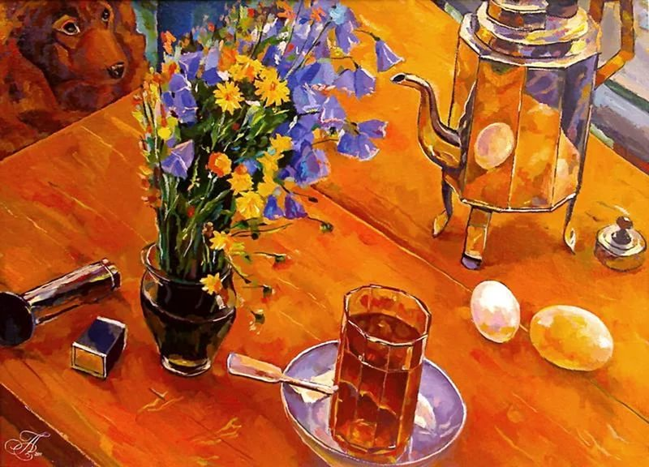
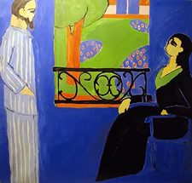
Кузьма Петров- Водкин.
Утренний натюрморт
Анри Матисс. Разговор

Slide 11
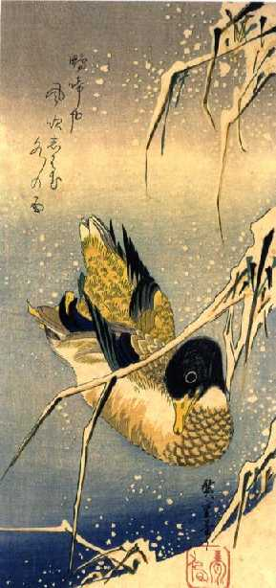
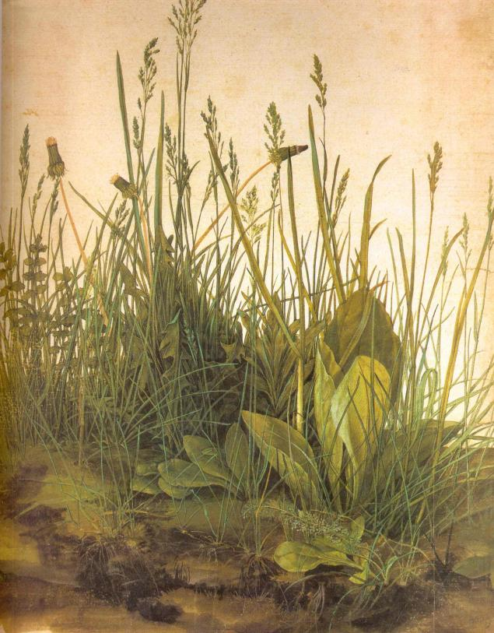
ХИРОСИГЕ.
Тростник под снегом и дикая утка
Альбрехт Дюрер . Травы

Slide 12
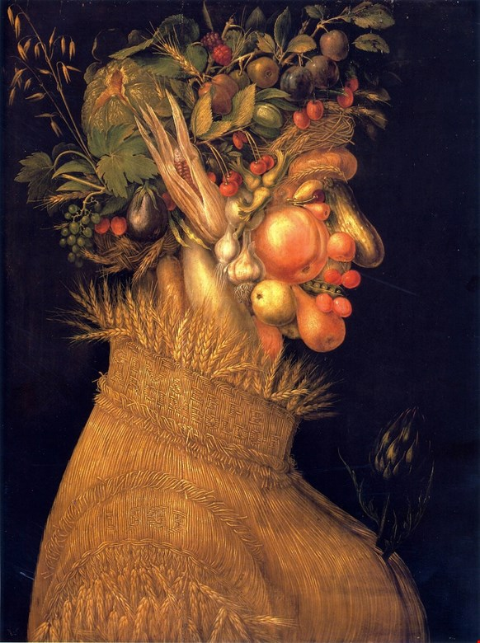
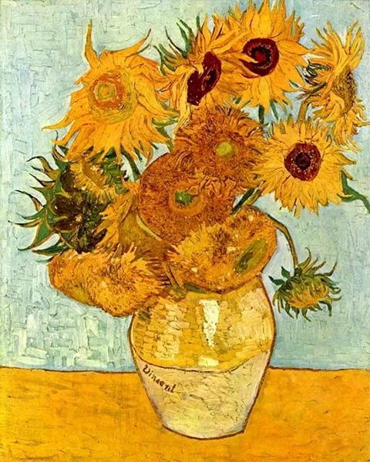
Джузеппе АРЧИМБОЛЬДО. Лето
Винсент ВАН ГОГ. Подсолнухи

Slide 13
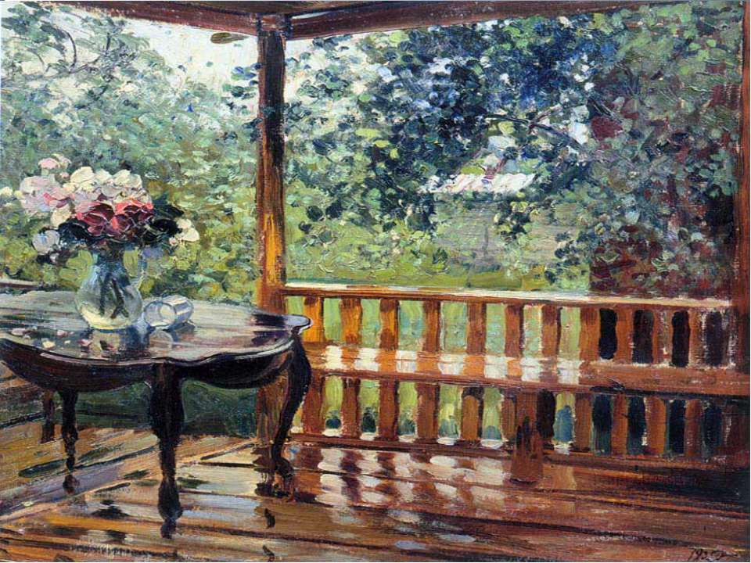
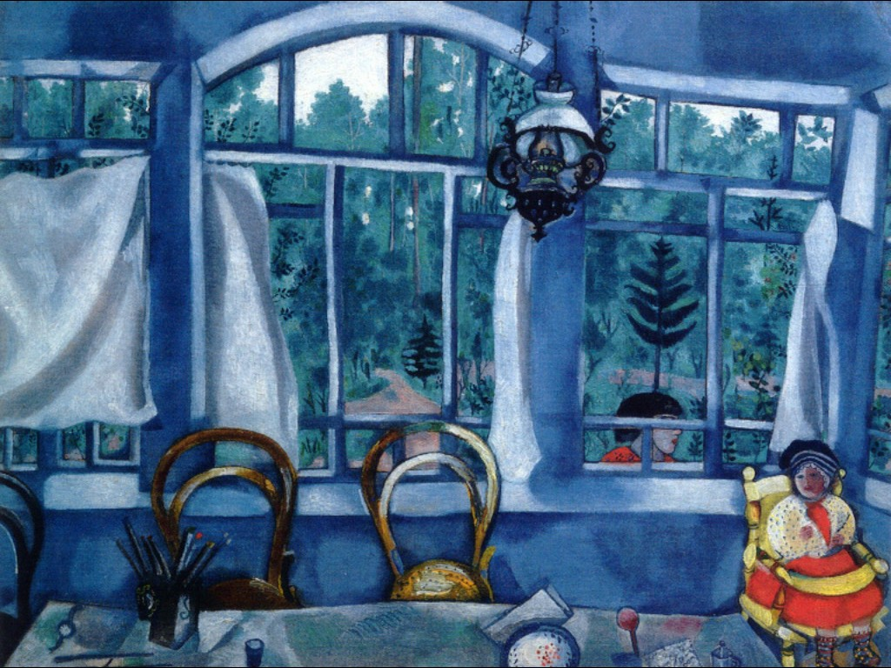
Музейный дом 3 класс
Марк Шагал. Окно в сад
Александр Герасимов.
После дождя

Slide 14
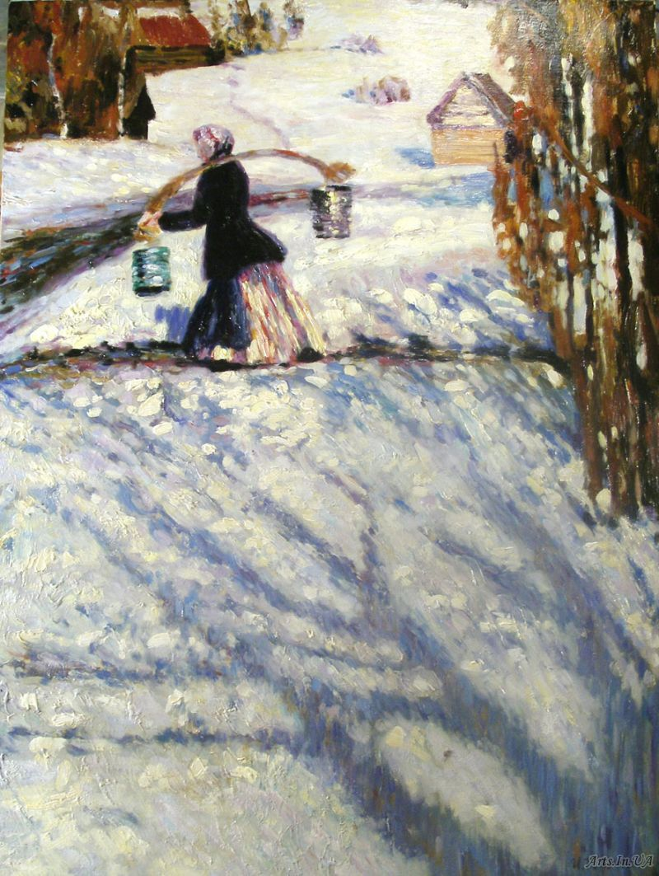
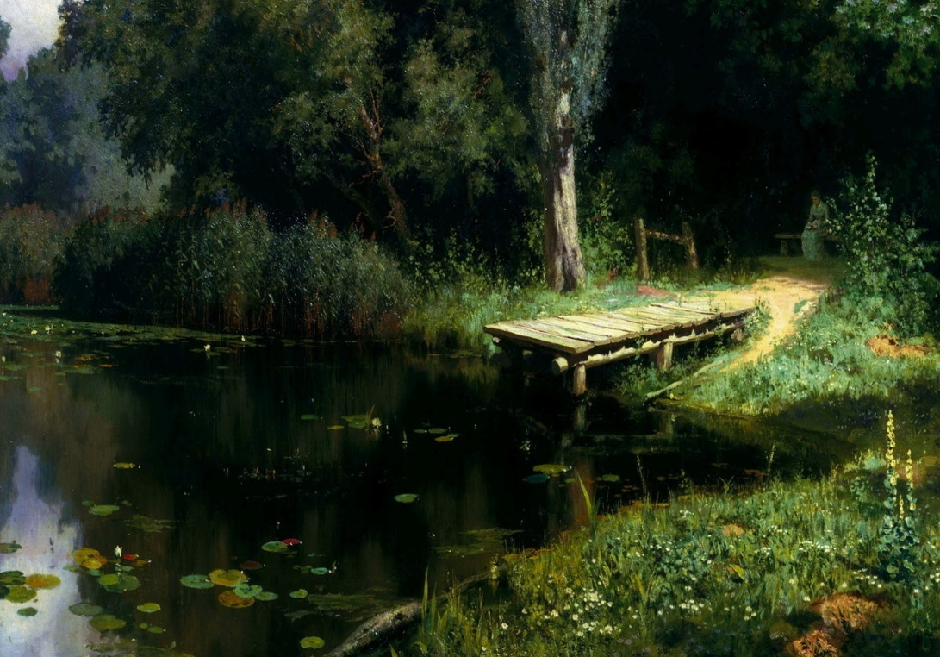
Василий Поленов. Заросший пруд
Игорь Грабарь. Мартовский снег

Slide 15
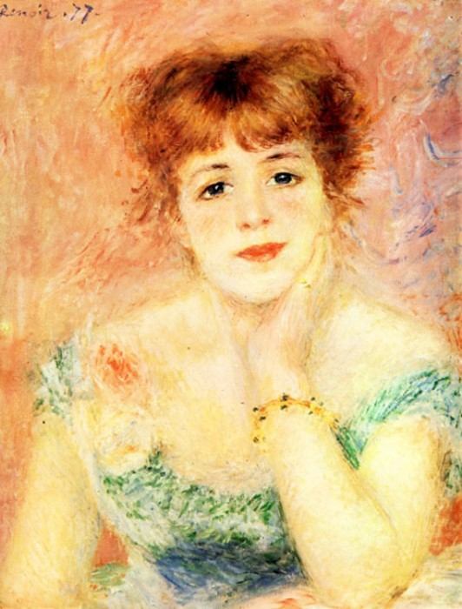
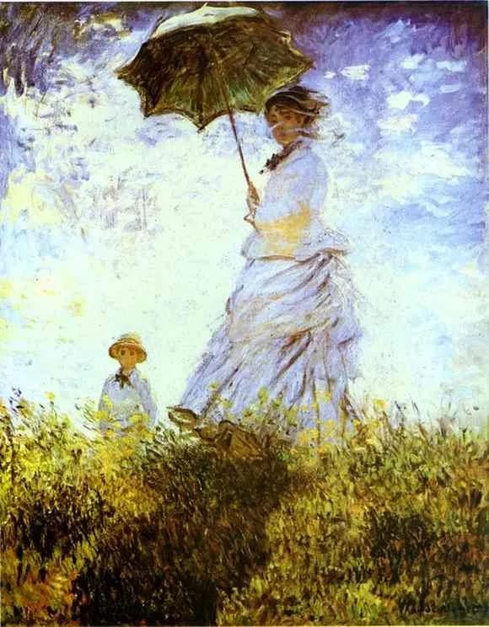
Огюст Ренуар.
Портрет Жанны Самари
Клод Моне. Прогулка

Slide 16
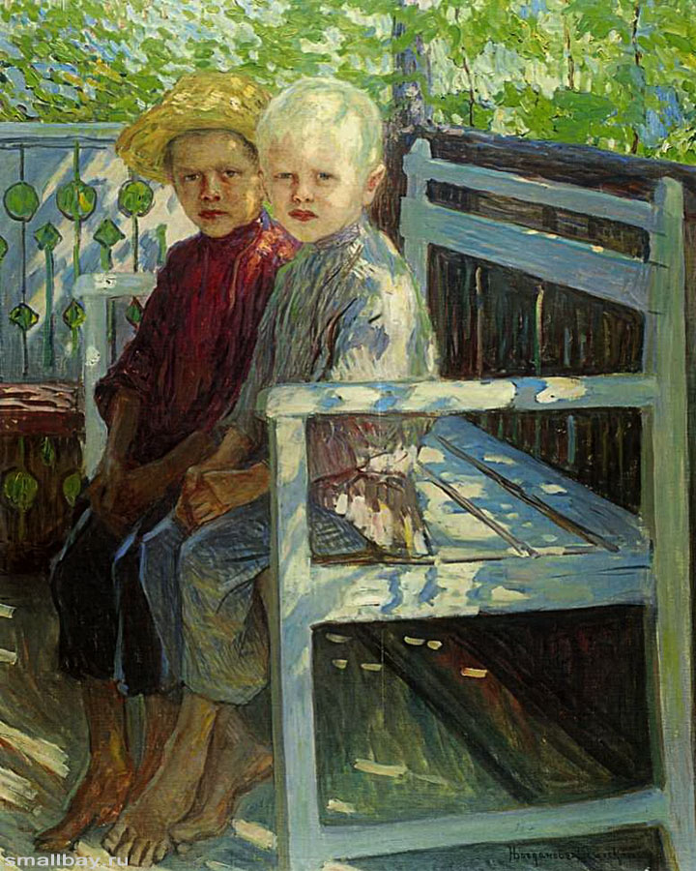
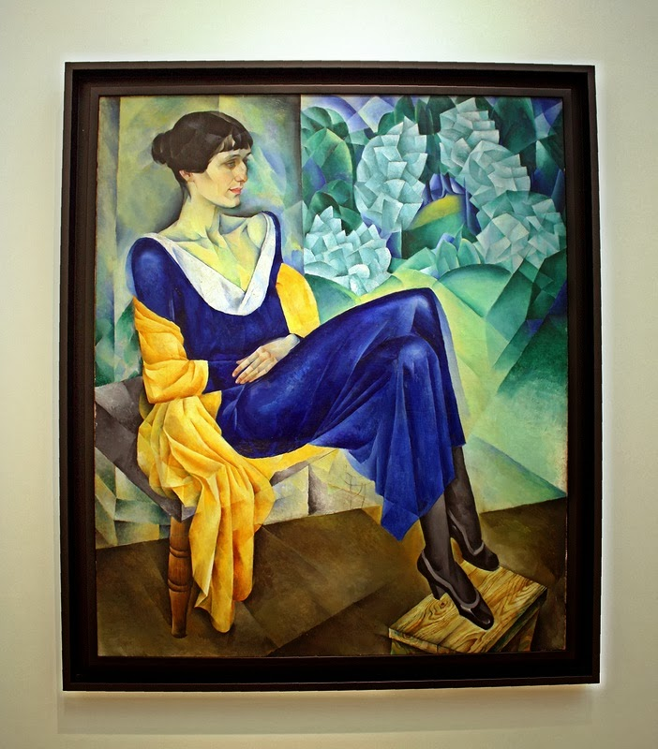
Музейный дом 4 класс
Николай Богданов Бельский. Дети. 1918г. СОХМ
Натан Альтман. Портрет Анны Ахматовой .1914 .ГРМ

Slide 17
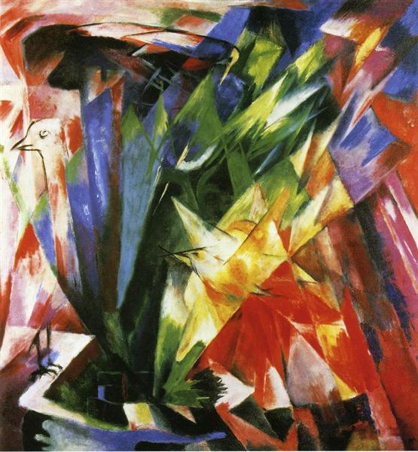
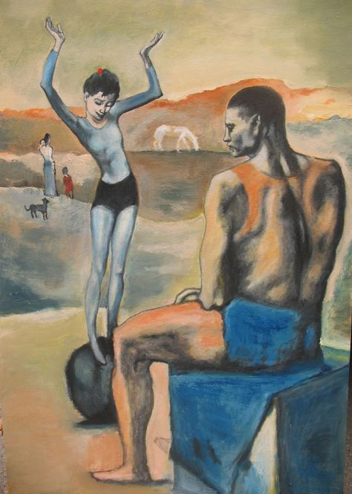
Франц Марк. Птицы.
1914. Дом Ленбаха, Мюнхен
Пабло Пикассо.
Девочка на шаре.1905г. ГМИИ им. А.С. Пушкина

Slide 18
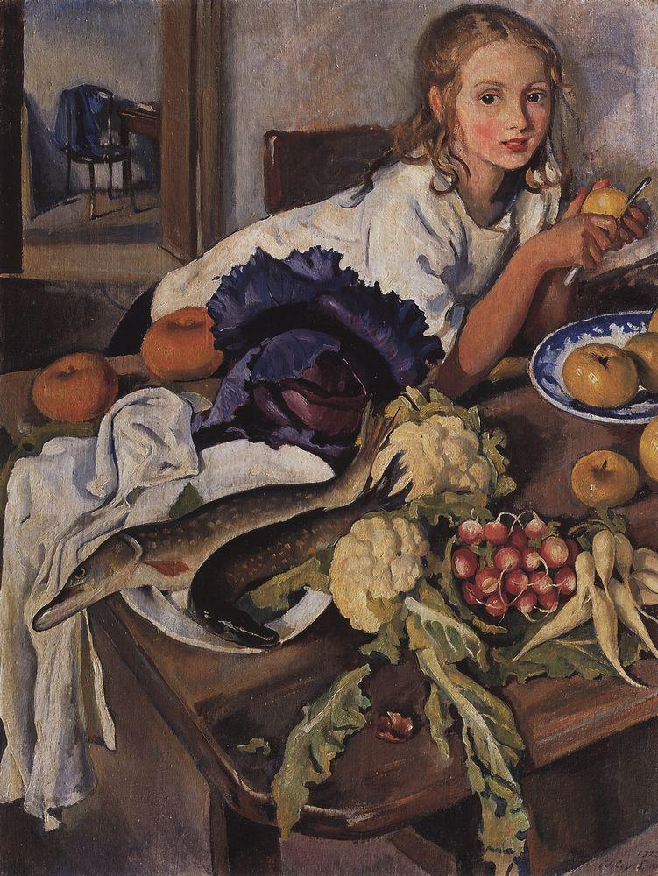
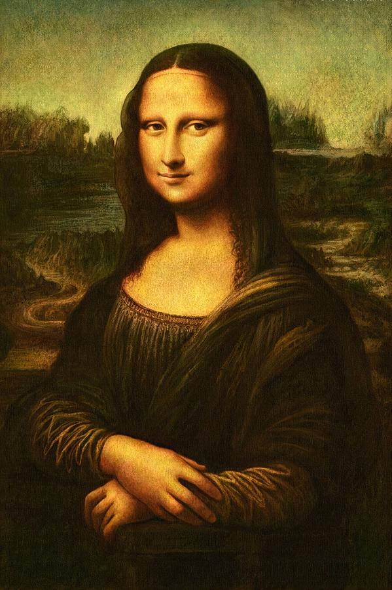
Зинаида Серебрякова .
Катя с натюрмортом. 1923г. НХМ РБ
Леонардо да Винчи. Мона Лиза (Джоконда) 1503-1506гг. Лувр, Париж

Slide 19
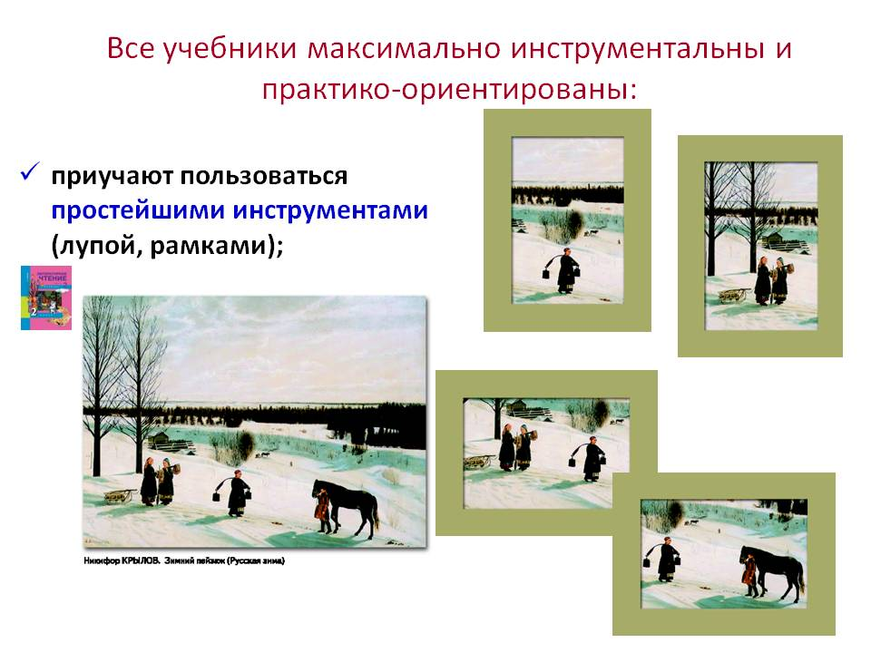

Slide 20
Джузеппе АРЧИМБОЛЬДО. Лето
Винсент ВАН ГОГ. Подсолнухи

Slide 21
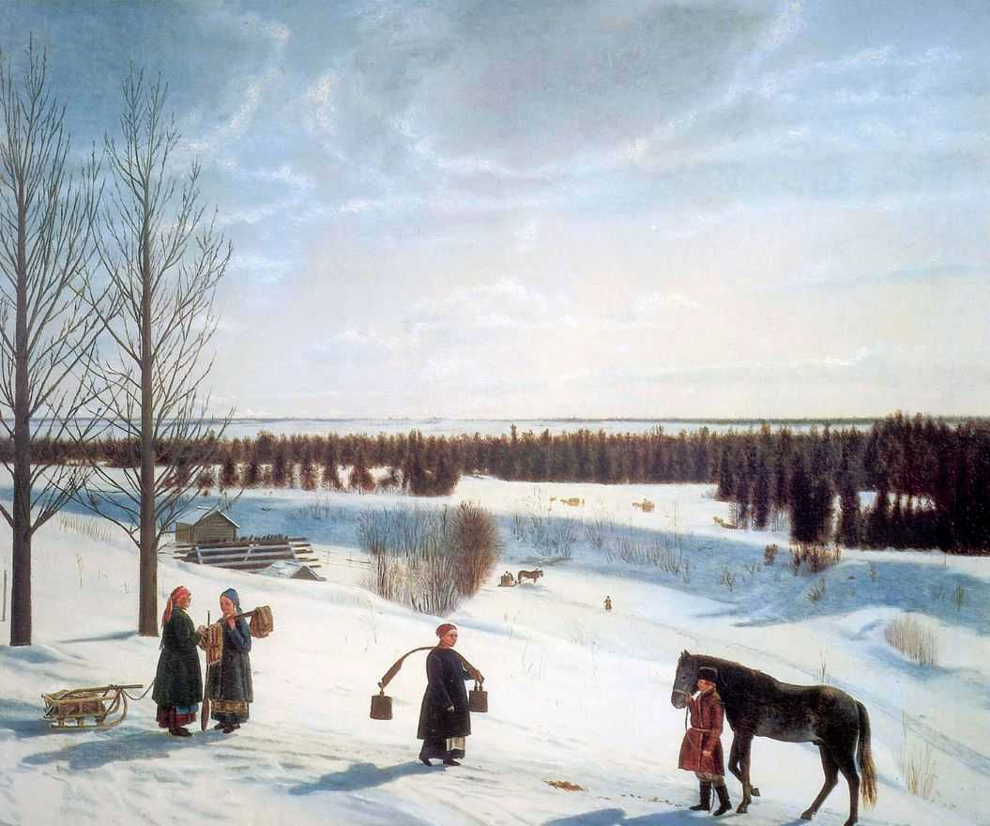

Slide 22
Особенности нового подхода при работе с картиной
-картина рассматривается как средство развития речи при написании сочинений и других видах речевых упражнений
-анализ осуществляется по тому же алгоритму ,что и анализ произведения
-картина является не только наглядным пособием, но и частью уроков чтения, развития речи и русского языка

Slide 23
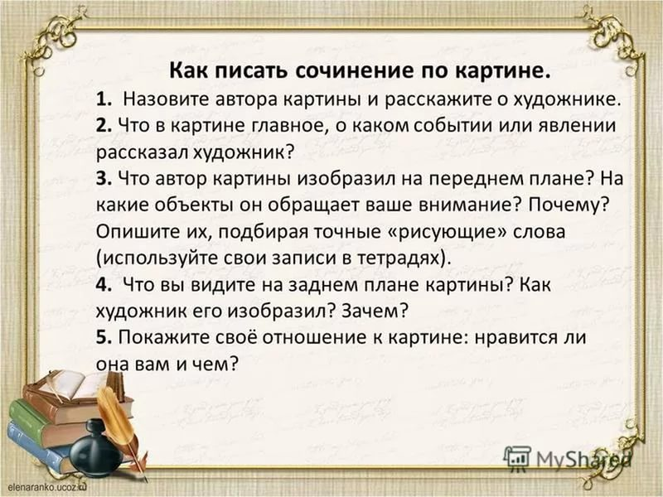

Slide 24
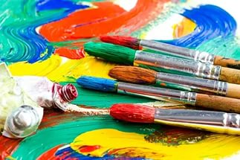
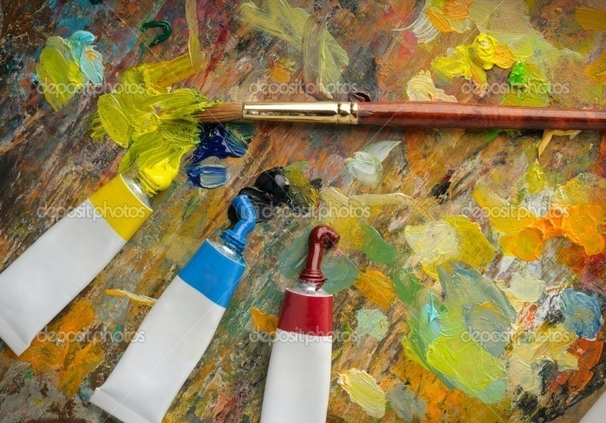
Дополнительный материал к работе по картине
Краски, которые использует художник
светлые тёмные
лучистые мрачные
радужные пасмурные
весёлые тусклые
радостные грустные
жизнерадостные печальные
яркие блёклые
сочные унылые

Slide 25
Отношение к картине
мне нравится меня удивило
мне пришлось по душе меня поразило
мне приглянулось я сопереживаю
меня радует произвело впечатление
мне приятно я обратил внимание
я любуюсь меня тронуло
я не могу наглядеться мне не нравится
меня восхищает мне не понравилось
я сочувствую мне неприятно
мне понравилось здесь не хватает
мне запомнилось лучше было бы
я думаю, что хотелось бы
мне кажется, что меня огорчило
я считаю, что на мой взгляд
по-моему

Slide 26
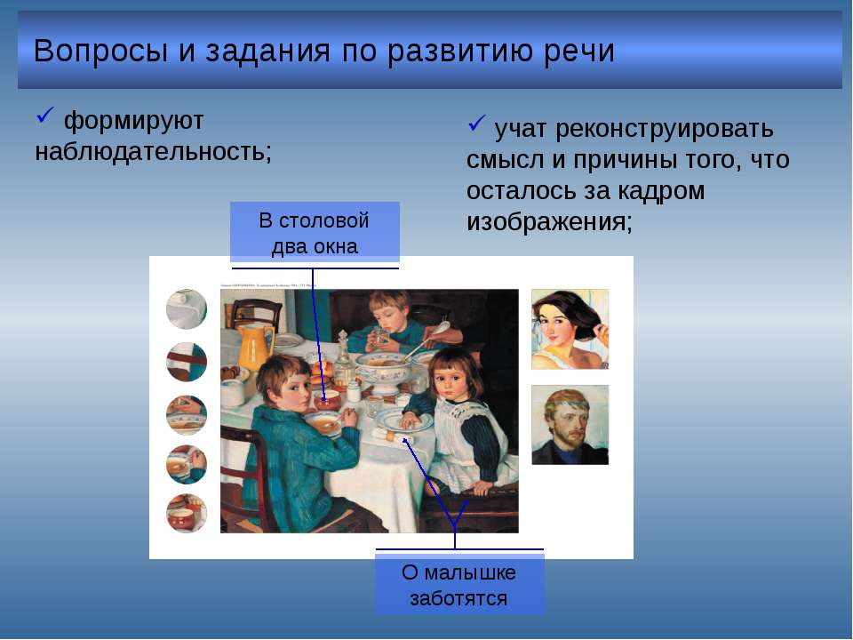

Slide 27
Комплекс словарей
Учебник «Русский язык» 2 часть 4 класс
Словарь «Пиши правильно»(Орфографический словарь)
Обратный словарь(Грамматический словарь)
Словарь «Произноси правильно» (Орфоэпический словарь)
Словарь образования слов (Словообразовательный словарь)
Словарь происхождения слов (Этимологический словарь)
Толковый словарь
Словарь устойчивых выражений

Slide 28
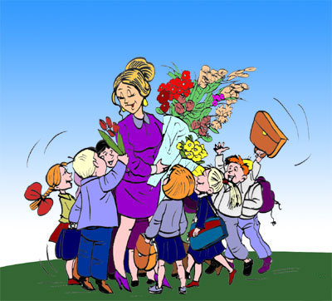
Учить детей сегодня трудно,
И раньше было нелегко.
Читать, считать, писать учили:
«Даёт корова молоко».
Век 21- век открытий,
Век инноваций, новизны,
Но от учителя зависит,
Какими дети быть должны!
Желаю вам, чтоб дети в вашем классе
Светились от улыбок и любви.
Здоровья Вам и творческих успехов
В век инноваций, новизны!

